Slide 1
Деятельность лидера профсоюзной организации: позиция, роль, имидж
Бойко В.К.
Директор Учебного центра КРО Профсоюза

Slide 2
Лидерство - социально-психологический процесс, протекающий в группе, связан с влиянием на поведение других людей.
Лидер-член группы способный влиять на отдельного человека и группу в целом, за которым признается право принимать ответственные решения в значимых для этой группы ситуациях

Slide 3
Профсоюзный лидер – это человек, который по своим организаторским способностям, осуществляет профсоюзную работу.
Выполняет следующие задачи: представительство и защита индивидуальных и коллективных, социальных, трудовых, профессиональных прав и интересов членов Профсоюза.

Slide 4
Особенности профсоюзного лидера:
-Защищает интересы членов Профсоюза;
-Работает не только на уровне межличностных отношений, но и на межгрупповых (коллектив-руководитель);
-Принимает непопулярные решения;
-Находиться в поле критики;
-Работает в зоне конфликтного взаимодействия

Slide 5
Портрет профсоюзного лидера:
-Понимание роли и места Профсоюза в обществе;
-Знание законодательства о Профсоюзе;
-Умение работать с людьми;
-Организаторские способности;
-Профессиональная компетентность;
Политическая и управленческая культура;
-Морально-этические качества;
-Авторитет;
-Ответственность;
-Стрессоустойчивость;
-Способность использовать время рационально и продуктивно

Slide 6
Типы лидеров
Лидер-вдохновитель
Лидер-генератор эмоционального настроя
Лидер-организатор
Профсоюзный лидер
Лидер-генератор идей
Лидер-умелец
Лидер-инициатор

Slide 7
Имидж профсоюзного лидера:
Профессиональный Личностный

Slide 8
Трансформация модели профессиональной деятельности
СТАРАЯ
Систематически и последовательно излагать преподаваемый материал.
Обучать детей правильно работать с учебником и книгой, самостоятельно выполнять какую-либо работу.
Оказывать помощь ученикам в трудных ситуациях.
Осуществлять мониторинг успеваемости каждого ученика.
Знать каждого ученика, в том числе его успеваемость в учебе и участие в общественной жизни.
Знакомить учащихся с правилами внутреннего распорядка в школе.
Помогать учащимся в приобретении культурно-гигиенических навыков.
Укреплять дисциплину в школьной группе.
Повышать свою педагогическую квалификацию.
Разрабатывать планы учебной и воспитательной работы.
НОВАЯ
Основная трудовая функция:
Педагогическая деятельность по проектированию и реализации образовательного процесса;
повышение качества образования;
гарантирование установленного уровня образовательных стандартов;
самостоятельное решение творческих и исследовательских задач;
возрастание роли и значения духовно-нравственного потенциала педагога;
непрерывное овладение прогрессивными технологиями обучения и воспитания, последними достижениями передового отечественного и зарубежного опыта;
решение новых сложных профессионально-педагогических проблем, требующих интеграции знаний со смежными науками.

Slide 9
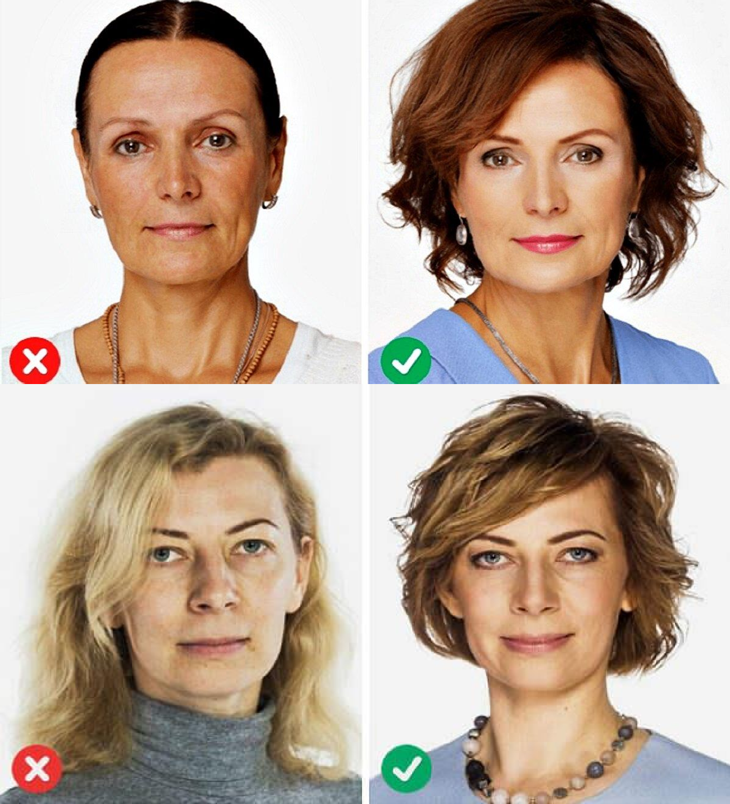
Новый ВОЗРАСТ
По оценкам ООН, в 1950 году ожидаемая продолжительность жизни при рождении для населения мира в целом составляла 45,7 года,
а к 2019 году возросла до 72,6 года, увеличившись почти на 27 лет менее чем за век.

Slide 10
ВЫЯВЛЕНО:
самой многочисленной является группа учителей со стажем свыше 25 лет (46,2%);
снижение численности учителей в группе учителей с педагогическим стажем от 3 до 5 лет по сравнению с группой учителей, относящихся к молодым специалистам (со стажем до 3 лет);
учителя со стажем от 3 до 5 лет стали самой незащищенной группой в связи с утратой социальной поддержки как молодые специалисты и невозможностью достижения за три года высокого уровня квалификации;

Slide 11
Интенсификация педагогической деятельности
Структура учебной нагрузки в 2018 г.
свыше 36 часов – 2,17%
от 28 до 36 часов – 19,47%
от 19 до 27 часов -49,43%
от 9 до 18 часов- 25,61%
менее 9 часов- 3,31%
Структура учебной нагрузки в 2023 г.
свыше 36 часов – 6,7%
от 27 до 35 часов –30,7%
от 18 до 26 часов -39,1%
от 9 до 17 часов- 21,2%
менее 9 часов- 2,3%
Существенная интенсификация педагогического труда: 7,1% учителей находятся в зоне риска профессионального выгорания

Slide 12
ВЫЯВЛЕНО*:
Значительное сужение гарантированных прав педагогических работников на качественное повышение квалификации (ст.76 ФЗ №273 «Об образовании в РФ») и на социально-экономическое обеспечение этого права (согласно п.п.2 п. 5 ст.47 ФЗ-273)
- Очное обучение с отрывом от работы-4%
- Очное обучение с отрывом от работы с прохождением части курса в …-13,9%
- Очное обучение без отрыва от работы (в вечернее время, каникулярное)-8,6%
- Дистанционное обучение -72,3%
- Стажировка -0,2%
- Заочное -0,1%
- Очно-заочное -0,3%
- Иное -0,6%

Slide 13
Комплексное системное развитие профессионализма
Доля программ, направленных на развитие универсальных компетенций учителей:
-Критическое и системное мышление
-Разработка и реализация проектов
-Командная работа и лидерство
-Коммуникация
-Межкультурное взаимодействие
-Самоорганизация и саморазвитие
-Безопасность жизнедеятельности
-Экономическая культура
-Гражданская позиция
-Развитие двух и более компетенций
Вместе с тем, от 42% до 59% ДПП не ориентированы на развитие или совершенствование каких-либо универсальных компетенций

Slide 14
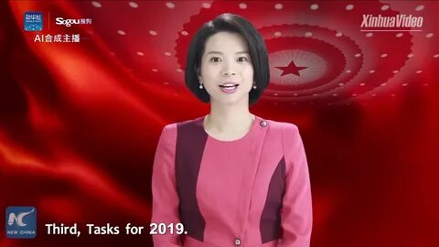
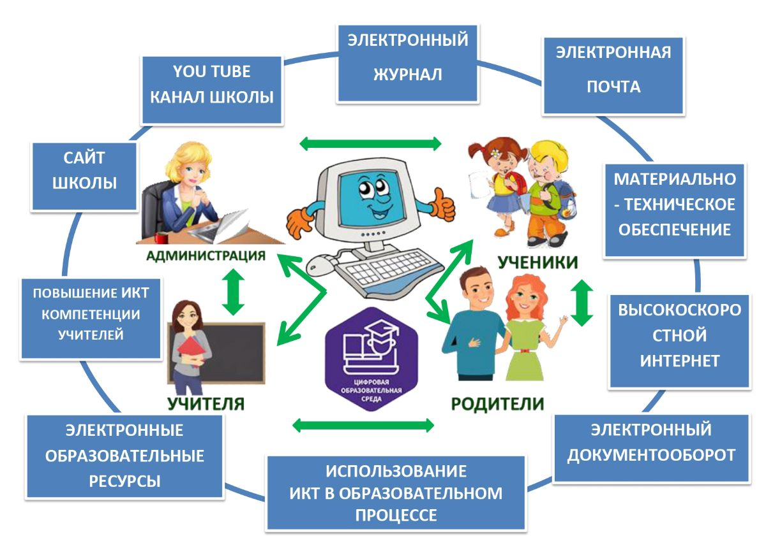
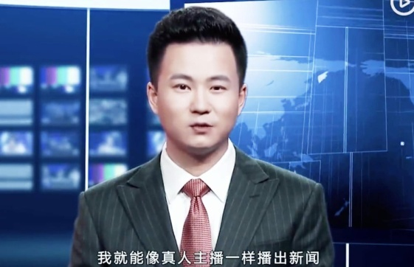
Новый уклад: цифровая образовательная среда
Лиль Микела — виртуальный инфлюэнсер, модель и певица. Она стала известна благодаря активности в своём аккаунте в Интернете. Долгое время подписчики не подозревали, что девушка не является реальной личностью, а компьютерным 3D-персонажем, обладающим интеллектом.
Внешность первого в мире робота-телеведущего скопирована с реального сотрудника китайского государственного информационного агентства «Синьхуа» — Чжан Чжао.

Slide 15
Новое ПОКОЛЕНИЕ Детей
ПОКОЛЕНИЕ Z ( с 2000г) :
Характерные особенности:
Верят в то, что все люди равны и не существует ведущих или ведомых.
Поколение очень амбициозно, но, при этом, позитивно смотрит на жизнь.
Преобладание виртуальной коммуникации над реальной.
Многозадачные. Им не составляет труда, пробовать себя в новых начинаниях и моментально переключаться с одной деятельности на другую.
Всегда стремятся узнать что-то новое, но, в основном, на актуальную тематику «сегодняшнего дня».
Эгоистичны, капризны, нарцистичны, одержимы своей внешностью и зависимы от мнения окружающих.
Для зетов жизненно-важно ежедневное движение и получение новых эмоций.
Требуют внимание к себе, они должны быть обязательно отмечены.

Slide 16
Новое Поколение Детей
ПОКОЛЕНИЕ АЛЬФА (С 2011г)
Отличительные признаки
Они практичны почти во всем, не стесняются лишний раз спросить «зачем?».
Мгновенно утрачивают интерес к чему-либо, их трудно поразить или осчастливить.
Знают целый ряд психологических приемов, действующих на родителей. Они будут готовы пройти через любые наказания, но останутся стоять на своем — во что бы им это ни стало.
Осведомлены и компетентны во многих вопросах, не подвластных детскому восприятию еще 10 лет назад.
Очень быстро прогоняют информацию через себя и проводят ее детальный анализ.
Тяжело удерживают в голове получаемые сведения.
Любят модные вещи, выросли в окружении нескончаемого количества игрушек, одежды и современных гаджетов.
Их мышление кардинально отличается от всех предшественников: им важно не запоминать адреса, даты или имена, а знать, через какой источник лучше найти необходимые сведения, как их классифицировать и применить в дальнейшем. (Пользователи Интертнета).
Иными словами, коммуницировать с нынешними детьми очень непросто. Но, это очень многообещающее поколение, которое, вполне возможно, будет двигать наш мир вперед.

Slide 17
Ценностно-смысловые приоритеты деятельности Профсоюза :
Приоритет I: «Россия – страна возможностей»
«Гуманизация и демократизация общественно-государственных механизмов и инструментов управления в сфере образования, педагогического труда и трудовых отношений».
Приоритет II: Стратегия социально-экономического развития регионов до 2035
«Содействие повышению уровня инвестиций в сферу образования и социально-экономического статуса педагога, как ключевой фигуры по формированию человеческого капитала и развитию кадров новой экономики».
Приоритет III: Национальный проект «Образование»
«Поддержка программ и проектов развития профессиональных потребностей и повышения качества профессионального здоровья работников образования».

Slide 18
Миссия Профсоюза
Из Постановления VIII Съезда Профсоюза от 14 октября 2020 г. № 8-12
Мы объединились на добровольной основе в профессиональный союз для представительства и защиты социально-трудовых прав и интересов работников сферы образования, студентов и неработающих пенсионеров.
Мы стремимся оставаться крупнейшей общественной организацией, сообществом социально ответственных граждан, разделяющих общие принципы, ценности и приоритеты, а также проявляющих активность в практической реализации общих задач.
Мы выступаем за всеобщее качественное образование, достойный, безопасный профессиональный труд и благополучную жизнь.
Мы подтверждаем приверженность основополагающим принципам отечественного и международного профсоюзного движения: единства, солидарности, справедливости, независимости

